Slide 1
PyPTO3.0
体验设计项目汇报
让每一次开发、运行和优化，都留下可比较、可解释、可验证、可回归的证据。
面向 NPU 模型与算子开发者的下一代开发与优化工作台
2026.08
Notes:
[Sources]
仓库内产品规划与体验洞察综合整理：Product_Planning/PyPTO3.0_Toolkit_产品功能规划.md

Slide 2
01 / 为什么现在做
问题不是不能用，而是错了却不告诉你
PyPTO 开发链路的高风险时刻，集中在“编译通过之后”。
编译通过
设备运行
全零 / 错值 / hang / 回退
用户拿到的是结果，却缺少首个异常点、影响范围、责任域和下一步动作。
静默失败会把一个局部问题，放大成跨团队、跨工具的排查成本。
PyPTO3.0 体验设计项目
02
Notes:
[Sources]
Insight/UX_Insight_Report（pypto仓）.md：摘要与开发者全流程洞察
Insight/pypto_ux_insights_zh（pypto仓）.md：静默失败与渐进披露主题

Slide 3
02 / 体验命题
把“找问题”变成一条可追踪的证据链
核心不是再增加一个页面，而是统一问题对象、比较条件和诊断语言。
目标与基线
表达与编译
运行与观测
比较与归因
验证与准入
统一中心对象：Run / Experiment + Manifest + 证据图
每次运行都能被比较、解释、复现、回归和交接。
PyPTO3.0 体验设计项目
03
Notes:
[Sources]
Product_Planning/PyPTO3.0_Toolkit_产品功能规划.md：统一产物协议与关键交互
Product_Planning/PyPTO_Studio_推理场景_产品设计.md：统一实验 Manifest 与 Diff 视图

Slide 4
03 / 体验架构
一个底座，三个入口，七个能力中心
用同一套上下文承接算子、模型、推理和服务工程。
一个底座
源码与意图
模型与推理
实验与服务
Intent Studio
Coding Agent
Model Inference
Studio
Diff Hub
Admission
Workspace
Manifest
Run ID
证据图
版本与权限
七个能力中心
编译可信 · 跨层追踪 · 正确性 · 性能解释 · 分布式对齐 · 运行观测 · 知识与准入
PyPTO3.0 体验设计项目
04
Notes:
[Sources]
Product_Planning/PyPTO3.0_Toolkit_产品功能规划.md：一个底座、三个入口、七个能力中心
Product_Planning/PyPTO_Studio_推理场景_产品设计.md：一个底座、一个中心对象、七个能力中心

Slide 5
04 / 关键体验原则
默认给结论，但始终能回到证据
信息密度随角色递进，而不是把所有底层细节同时堆给所有人。
L1 结论层
L2 工程层
L3 专家层
发生了什么？
影响是什么？
下一步做什么？
哪个请求阶段？
哪个模块或 rank？
回退来自哪里？
哪个 Pass / tensor？
哪条约束或事件？
如何复现与验证？
统一诊断结构：结论 → 证据 → 影响 → 可信度 → 建议验证
PyPTO3.0 体验设计项目
05
Notes:
[Sources]
Product_Planning/PyPTO3.0_Toolkit_产品功能规划.md：三层信息密度与诊断信息标准
Product_Planning/算子作业场景_Agent_辅助内容与可视化规划.md：内容可信度与通用交互原则

Slide 6
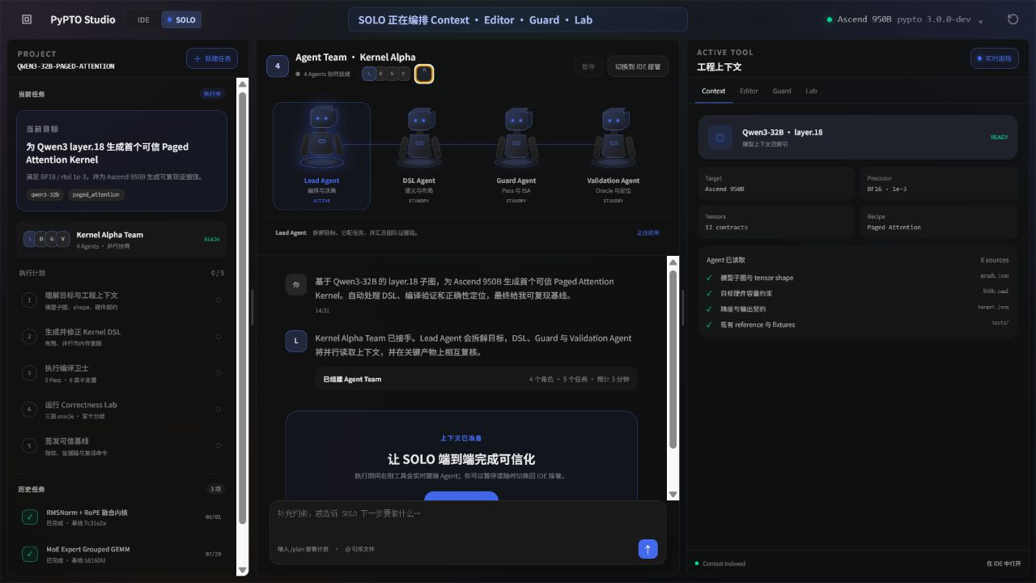
05 / 体验资产
现有原型已经覆盖从代码到服务的关键断点
它们不是孤立 Demo，而是可用于评审和用户测试的场景切片。
Toolkit Studio
可信 Kernel、环境指纹、Pass 图和模型结构
Coding Agent
源码上下文、能力证据、风险与验证计划
Model Inference Studio
模型导入、算子覆盖、精度与 Recipe
Memory / Compile / Decode
内存账本、编译失败、Decode 数据流
PyPTO3.0 体验设计项目
06
Notes:
[Sources]
Design/Toolkit Studio/index.html
Design/operator-coding-agent/index.html
Design/model-inference-studio/index.html
Design/memory-viz-demo/index.html
Design/compile-failure-diagnosis/index.html
Design/decode-layer-graph/index.html

Slide 7
06 / 典型闭环
一次性能回退，应该在同一工作台内完成定界
从线上指标回到责任域，再生成可复现、可准入的工程资产。
发现
比较
定界
验证
准入
P99 TTFT 回退
新旧实验 Diff
阶段 / rank / 算子
复现包 + 回归用例
门禁拦截或放行
价值判断：从发现异常到责任域定界的中位时间（MTTI）下降。
PyPTO3.0 体验设计项目
07
Notes:
[Sources]
Product_Planning/PyPTO_Studio_推理场景_产品设计.md：MVP 用户故事、MTTI 指标与 Diff Hub
Product_Planning/大模型推理优化全旅程.md：服务 SLO → 请求阶段 → 算子 → 硬件的下钻路径

Slide 8
07 / AGENT 设计
Agent 不替用户做决定，而是把上下文组织成可验证动作
可信度来自证据链、明确边界和最小验证计划。
Agent 输出
用户控制
结论
证据
影响
可信度
建议验证
追问假设
查看源码 / IR / trace
运行最小实验
确认修改与回归
嵌入源码、编译结果、运行详情和实验 Diff，而不是按 Agent 名称割裂界面。
PyPTO3.0 体验设计项目
08
Notes:
[Sources]
Product_Planning/算子开发_Agent_能力规划与_Coding_Agent_原型.md：Agent 定位与通用输出结构
Product_Planning/算子作业场景_Agent_辅助内容与可视化规划.md：不按 Agent 名称割裂界面

Slide 9
08 / MVP 与路线图
先建立比较与定界底座，再扩展智能诊断
优先交付能降低发版风险、能沉淀证据的最小闭环。
Phase 0
0–3 个月
Manifest / Run ID / Diff / Rank 对齐 / 准入
Phase 1
3–9 个月
服务到算子的端到端诊断 / Accuracy Lab / Trace
Phase 2
9–18 个月
RL 一致性 / 规模化知识与智能诊断
MVP 不包含：完整 RL 诊断、大规模集群自愈、自主改码 Agent、生产运维平台。
PyPTO3.0 体验设计项目
09
Notes:
[Sources]
Product_Planning/PyPTO3.0_Toolkit_产品功能规划.md：分阶段路线图与 MVP
Product_Planning/PyPTO_Studio_推理场景_产品设计.md：Phase 0–2 与 MVP 边界

Slide 10
09 / 结论
PyPTO3.0 的差异化，不是多一个工具，而是补齐一条证据链
让开发者知道发生了什么、为什么发生、下一步怎么验证，以及何时可以安全交付。
从“能跑”到“可信达标产物”
下一步：以 Manifest、Run ID、Diff Hub 和一条典型异常闭环启动 MVP 评审。
评审问题：哪些证据可以在 Phase 0 被稳定接入？哪个真实异常最适合作为首个闭环？
PyPTO3.0 体验设计项目
10
Notes:
[Sources]
体验设计方案综合整理：Product_Planning/PyPTO3.0_体验设计项目材料包/体验设计方案.md

